Slide 1
Modelo Predictivo de Deserción Talento Especializado Sapiencia

Slide 2






Diapositiva de análisis de proyecto 2
¿QUÉ ES EL PROGRAMA?
FORMACIÓN ESPECIALIZADO
CORTA DURACIÓN
TALENTO
ESPECIALIZDO
CORTA DURACIÓN
DESARROLLO DE HABILIDAES
INDUSTRIAS DIGITALES
ACCESO GRATUITO A LA
EDUCACIÓN

Slide 3
Diapositiva de análisis de proyecto 6
OBJETIVOS
Apoyar la transformación digital Y facilitar que las organizaciones encuentren talento especializado.
Formar jóvenes y adultos con mayores niveles de empleabilidad en la industria 4.0.
Promover los emprendimiento de la industria 4,0

Slide 4
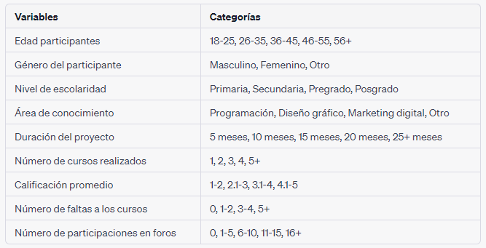
Diapositiva de análisis de proyecto 7
VARIABLES DEL ESTUDIO
En el estudio se recopilaron datos de diversos aspectos relacionados con los participantes y su desempeño en el programa. Las variables consideradas fueron:

Slide 5
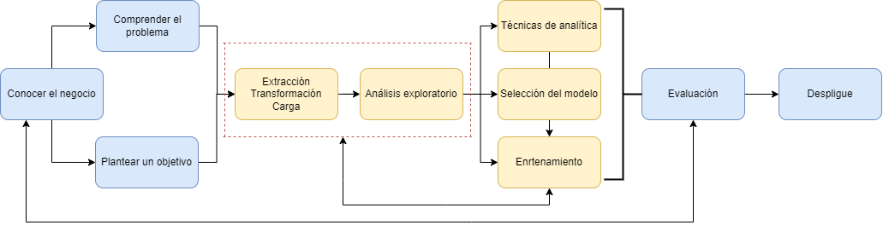
Diapositiva de análisis de proyecto 4
METODOLOGÍA
Basado en metodología Crisp-DM, la cual es un proceso estándar intersectorial para la minería de datos. Tomado de: Crisp-DM, metodología para minería de datos en salud

Slide 6
Gracias

